Slide 1
Imagen portada:
P. Érick Félix

Slide 2
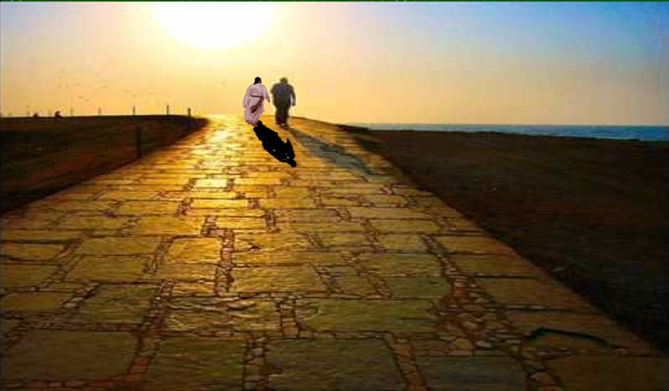
LECTIO DIVINA – DOMINGO 13º T.O.
TE SEGUIRÉ A DONDE QUIERA QUE VAYAS
Lucas 9, 51-62
TE SEGUIRÉ A DONDE
QUIERA QUE VAYAS
29 Junio 2019

Slide 3
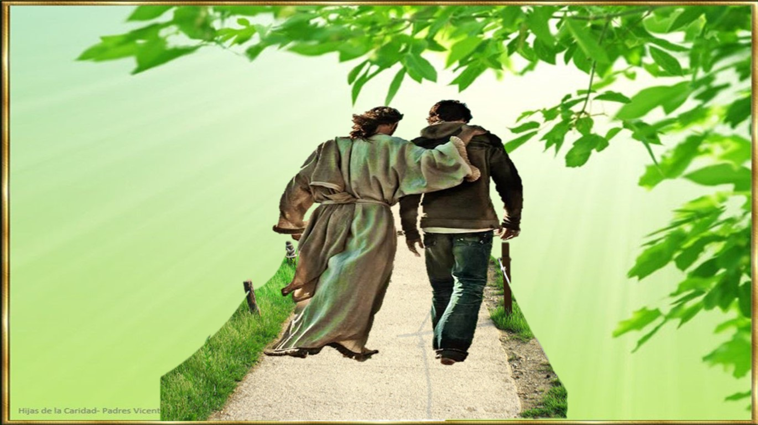
Ambientación: Imagen de Jesús. Camino de papel. Frase: Sígueme.
Cantos sugeridos: Jesús te seguiré; A quién enviaré
Sígueme

Slide 4
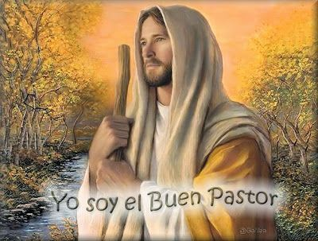
AMBIENTACIÓN:
La fidelidad a la propia vocación lleva consigo responder a las llamadas que Dios hace a lo largo de la vida. Habitualmente se trata de una fidelidad en lo pequeño de cada jornada, de amar a Dios en el trabajo, en las alegrías y penas que conlleva toda existencia, de rechazar con firmeza aquello que de alguna manera signifique mirar donde no podemos encontrar a Cristo.

Slide 5
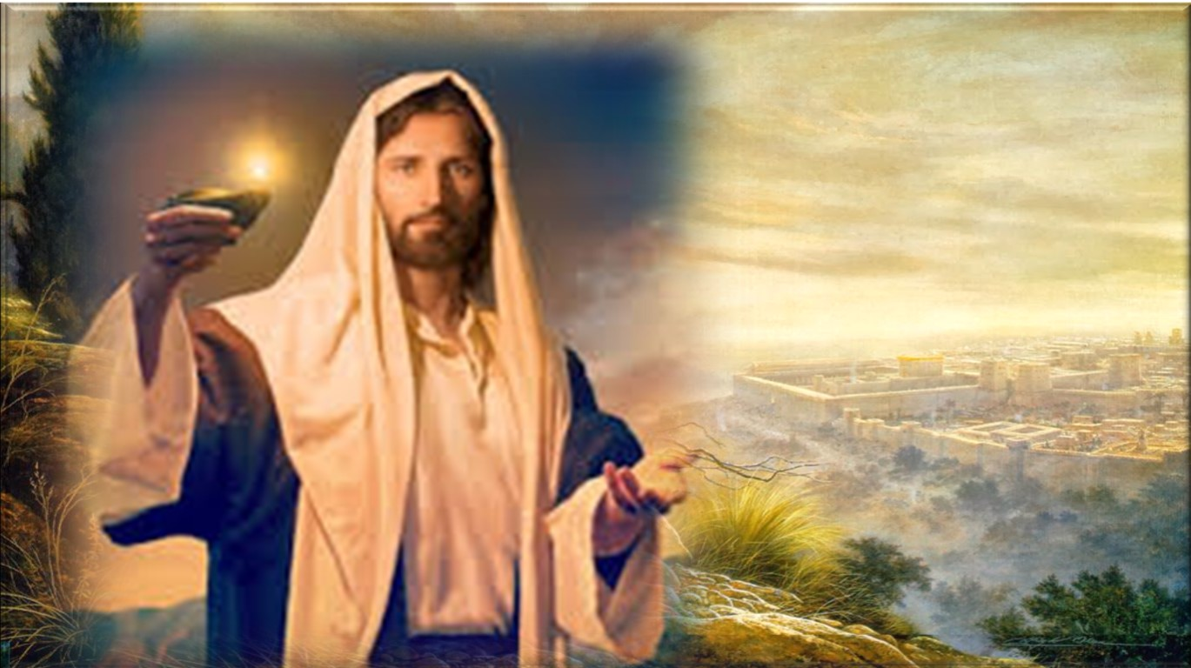
1. Oración inicial
Señor Jesús, de camino hacia Jerusalén,
donde ibas a mostrarnos el límite de tu amor,
nos has iluminado para que tus discípulos
y nosotros aprendiéramos de ti tu manera
de ser y de actuar, tu disponibilidad
y tu entrega total.
Te pedimos, que, al reflexionar estos
llamados, tengamos de ti,
la gracia de seguirte incondicionalmente,
viviendo con alegría nuestra entrega,
asumiendo tu estilo de vida,
aun sabiendo que no tenías
ni un lugar donde reclinar tu cabeza.
Ayúdanos a vivir lo que nos pides,
y a imitar tu entrega y tu disponibilidad. Que así sea.

Slide 6
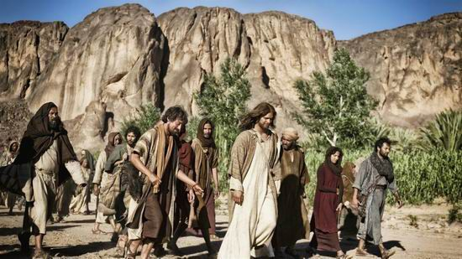
LECTIO
¿Qué dice el texto? Lucas 9, 51-62
Motivación: Jesús decide firmemente encaminarse hacia Jerusalén para consumar allí su misterio pascual. Este viaje será, además, la ocasión para instruir a sus pobres seguidores sobre las exigencias del discipulado. Escuchemos.

Slide 7
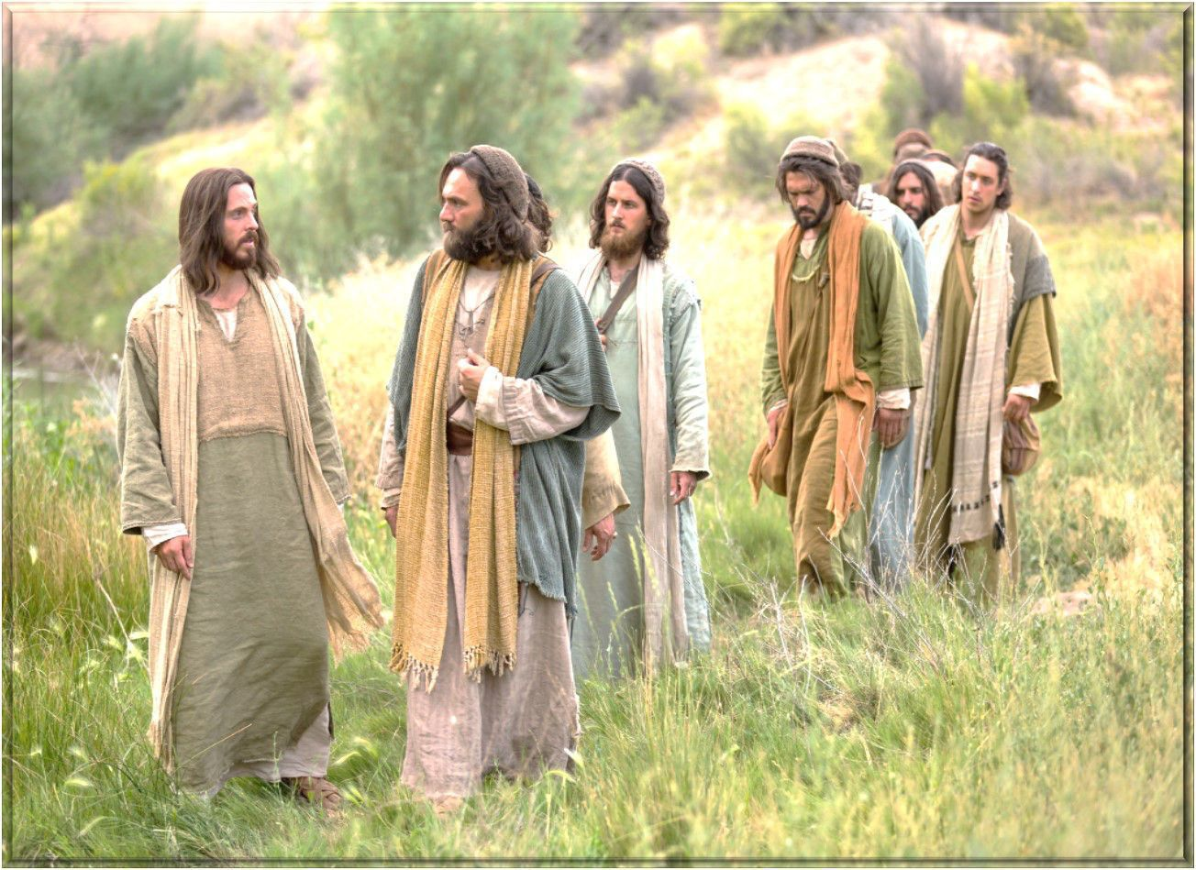
San Lucas 9, 51-62
Cuando ya se acercaba el tiempo de ser llevado al cielo, Jesús tomó la decisión de ir a Jerusalén.

Slide 8
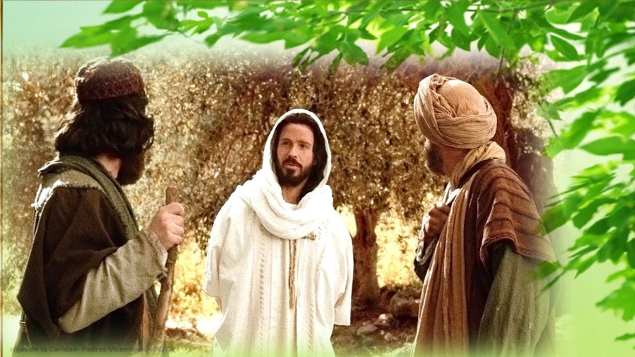
Y envió mensajeros por delante. De camino, entraron en un pueblo de Samaria para prepararle alojamiento.

Slide 9
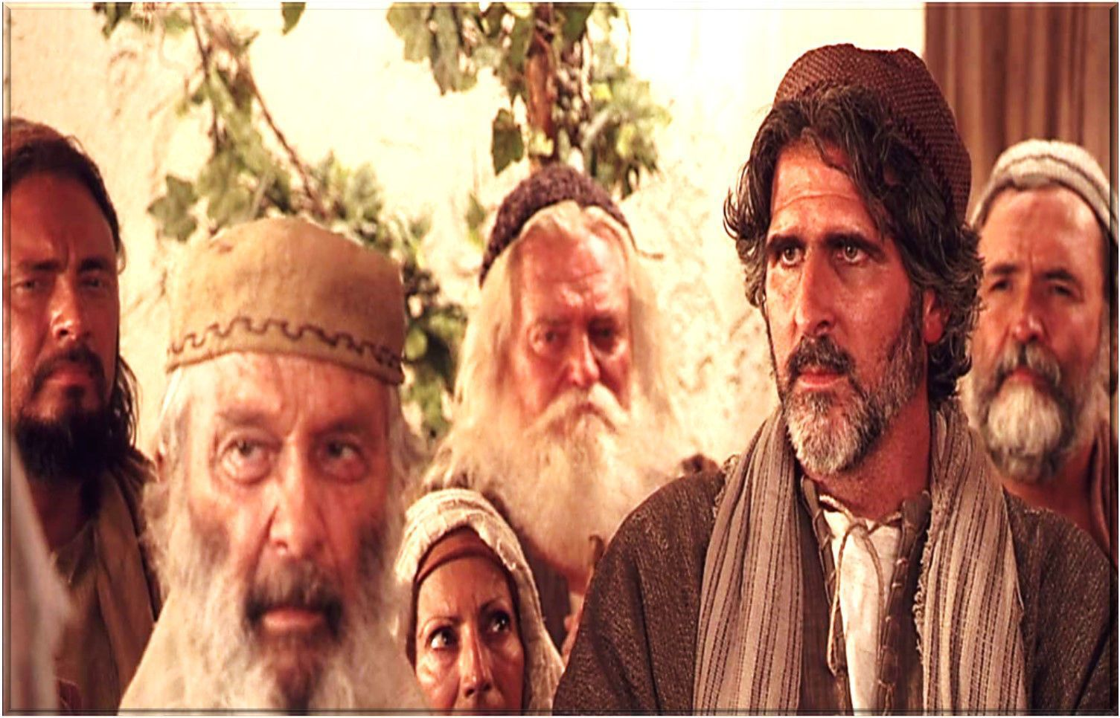
Pero no lo recibieron, porque se dirigía a Jerusalén.

Slide 10
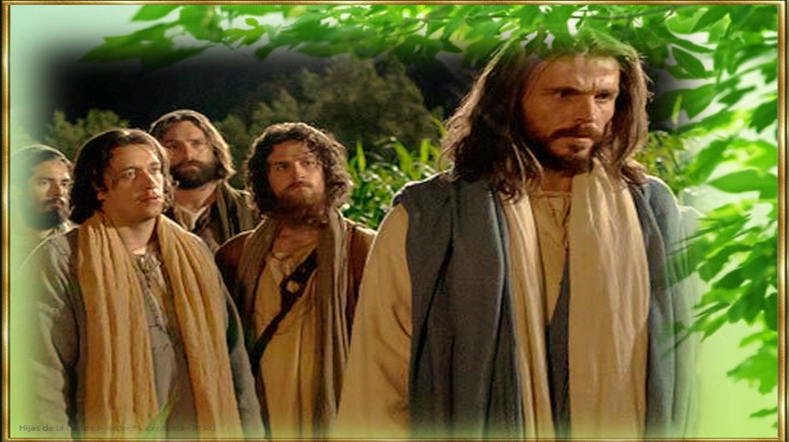
Al ver esto, Santiago y Juan, discípulos suyos, le preguntaron:

Slide 11
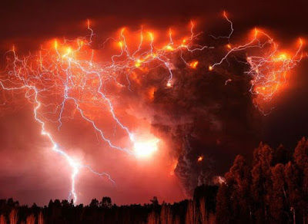
- Señor, ¿quieres que mandemos bajar fuego del cielo que acabe con ellos?

Slide 12
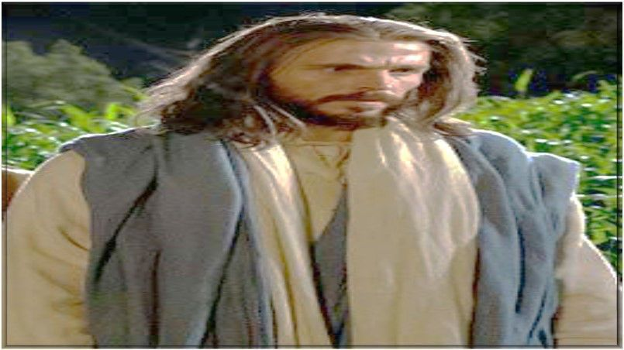
Él se volvió y les regañó. Y se fueron a otro pueblo.

Slide 13
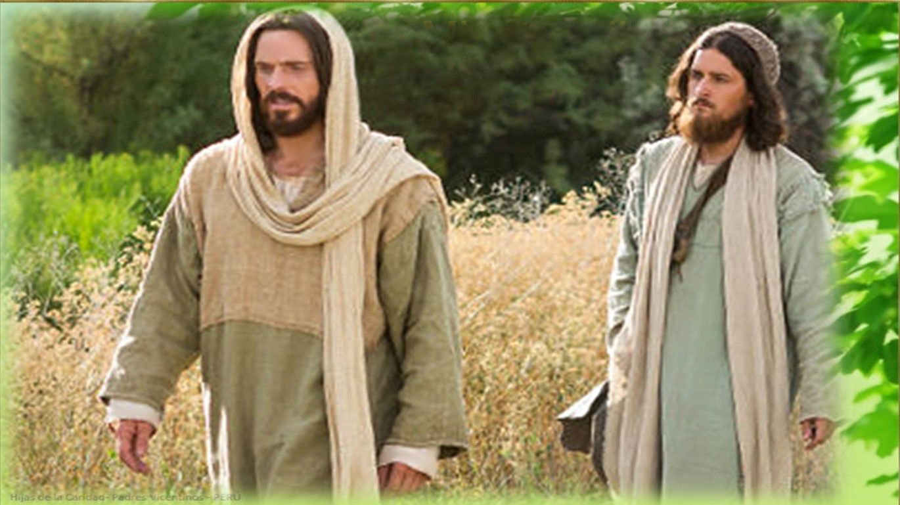
Mientras iban de camino, le dijo uno:
"Te seguiré adonde vayas."

Slide 14
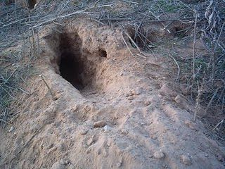
Jesús le respondió:
"Los zorros tienen madriguera, y los pájaros nido, pero el Hijo del hombre no tiene donde reclinar la cabeza."

Slide 15
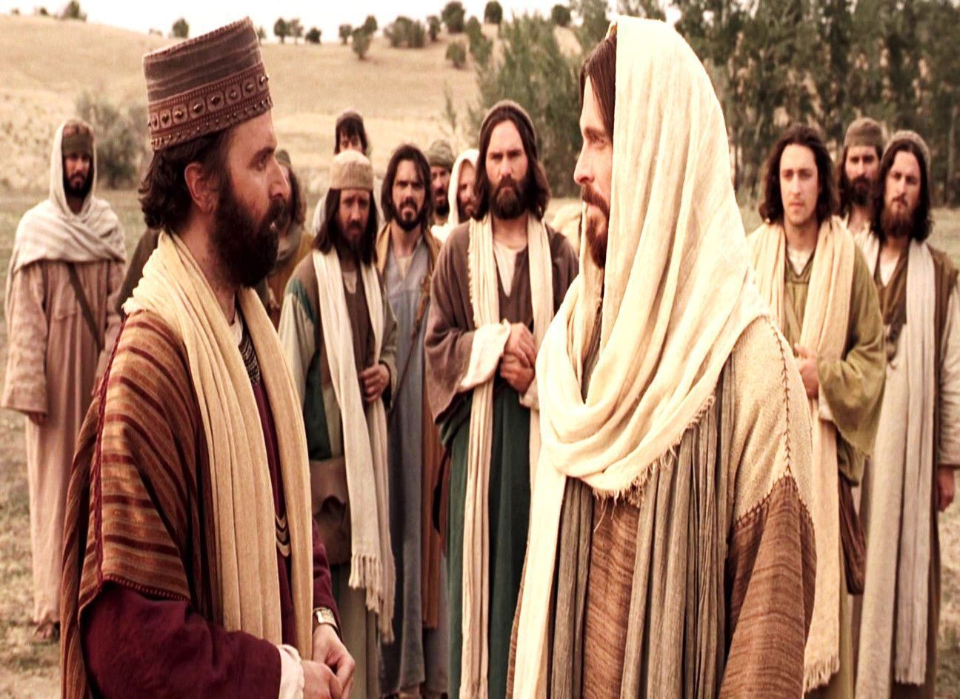
A otro le dijo: "Sígueme”.

Slide 16
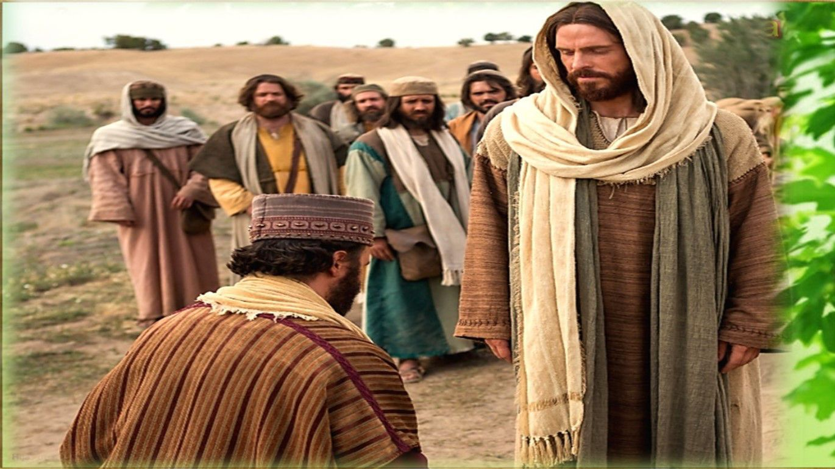
Él respondió:
- Déjame primero ir a enterrar a mi padre.
Le contestó: - Deja que los muertos entierren a sus muertos; tú vete a anunciar el reino de Dios.

Slide 17
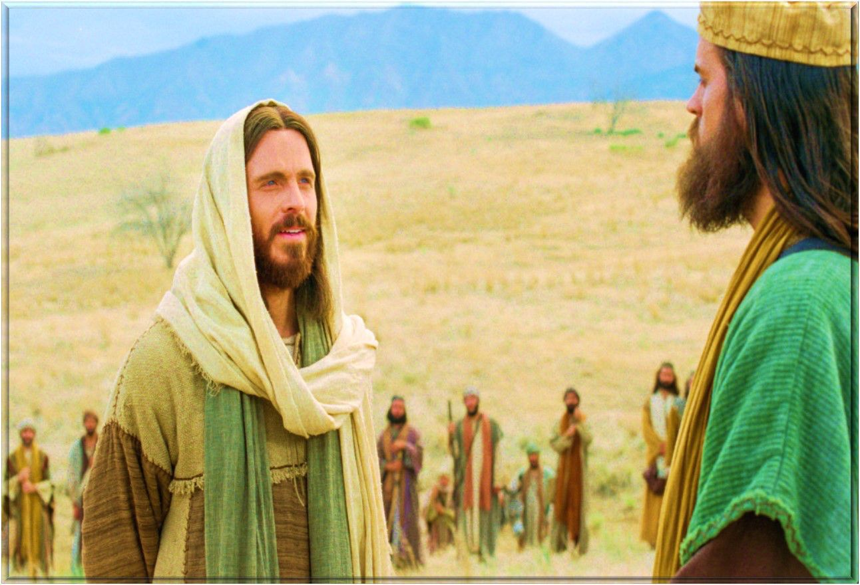
Otro le dijo: Te seguiré, Señor, pero déjame primero despedirme de mi familia.

Slide 18
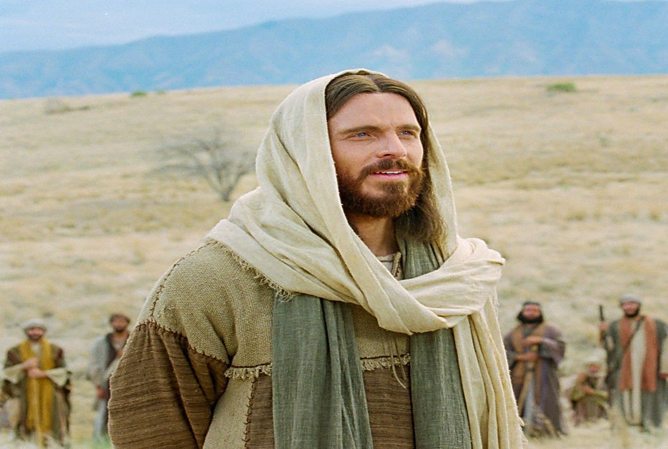
Jesús le contestó: - El que pone mano en el arado y mira hacia atrás no vale para el reino de Dios.
Palabra del Señor.

Slide 19
Cada uno puede leer en voz alta el versículo que más le llamó la atención
Lucas 9, 51-62
Cuando ya se acercaba el tiempo de ser llevado al cielo, Jesús tomó la decisión de ir a Jerusalén. Y envió mensajeros por delante. De camino entraron en un pueblo de Samaria para prepararle alojamiento. Pero no lo recibieron, por­que se dirigía a Jerusalén. Al ver esto, Santiago y Juan, discípulos suyos, le preguntaron: - Señor, ¿quieres que mandemos bajar fuego del cielo que acabe con ellos?. Él se volvió y les regañó. Y se fueron a otro pueblo Mientras iban de camino, le dijo uno: -Te seguiré a donde vayas.
Jesús le respondió: - Los zorros tienen madriguera, y los pájaros nido, pero el Hijo del hombre no tiene donde reclinar la cabeza. A otro le dijo: -Sígueme. Él respondió: -Déjame primero ir a enterrar a mi padre. Le contestó: - Deja que los muertos entierren a sus muertos; tú ve a anunciar el reino de Dios. Otro le dijo: -Te seguiré, Señor, pero déjame primero despedirme de mi familia. Jesús le contestó: -El que pone la mano en el arado y mira hacia atrás, no vale para el reino de Dios.

Slide 20
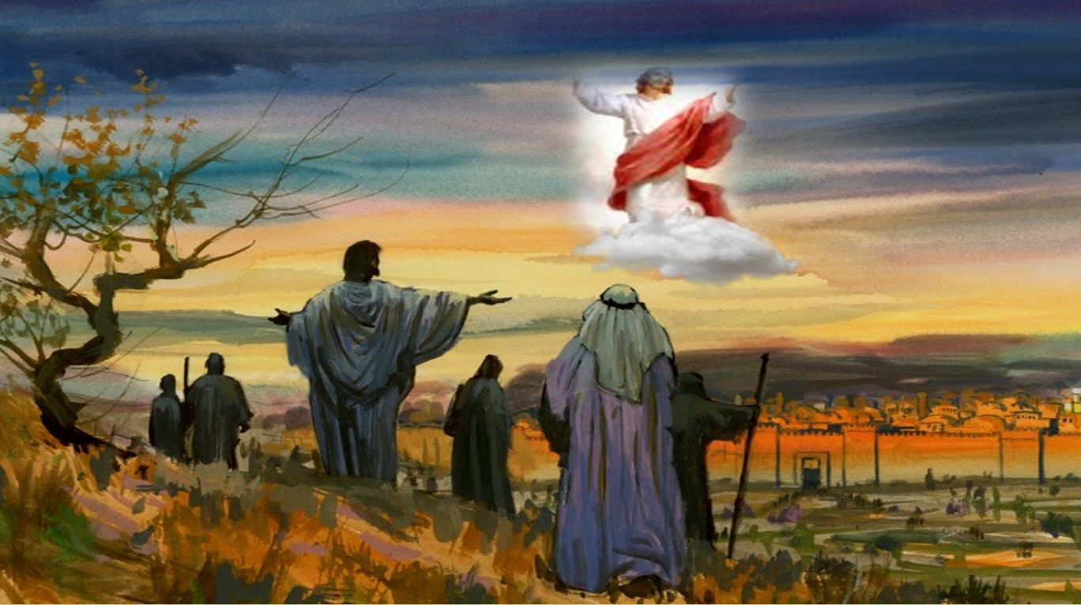
Preguntas para la lectura:
¿Por qué Jesús decide emprender viaje hacia Jerusalén?

Slide 21
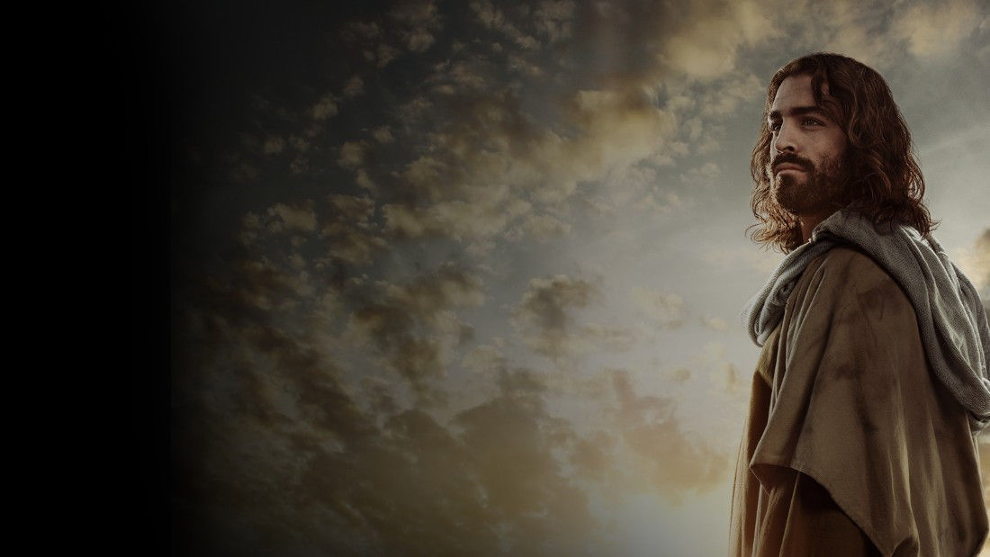
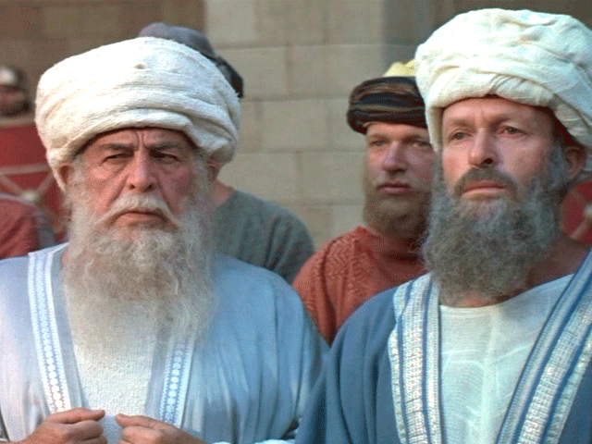
¿Qué dificultades encuentra Jesús al iniciar su viaje?

Slide 22
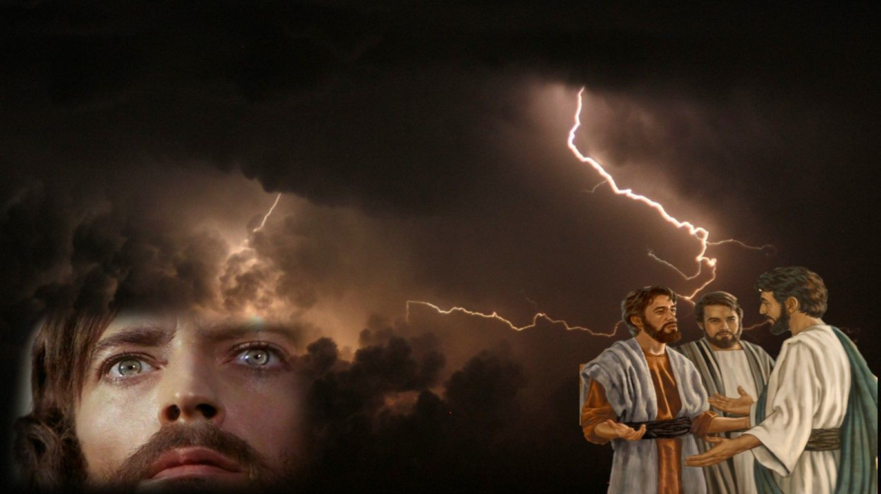
¿Cómo quieren resolverlas sus discípulos? ¿Cómo reacciona Jesús ante esta actitud?

Slide 23
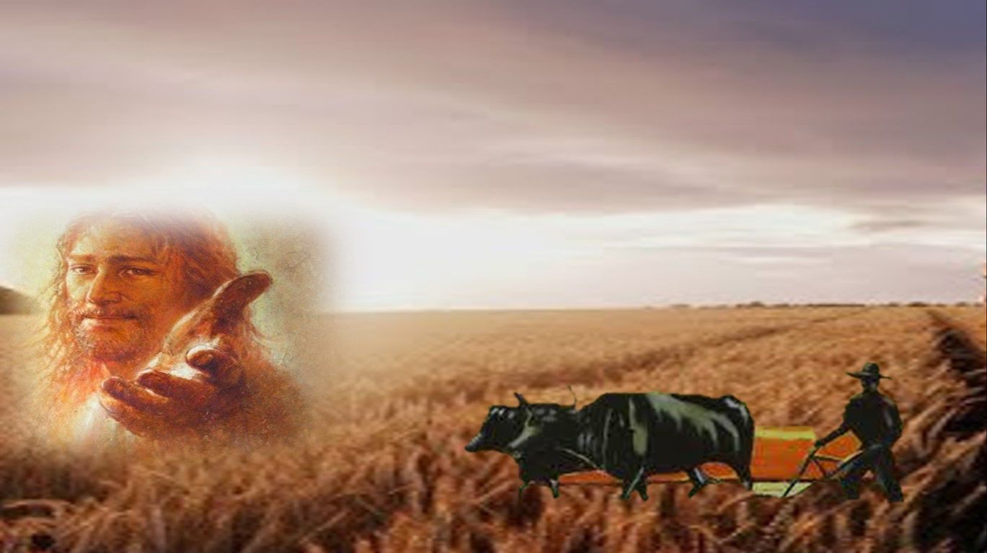
¿Qué exigencias pone Jesús a quienes quieren seguirle?

Slide 24
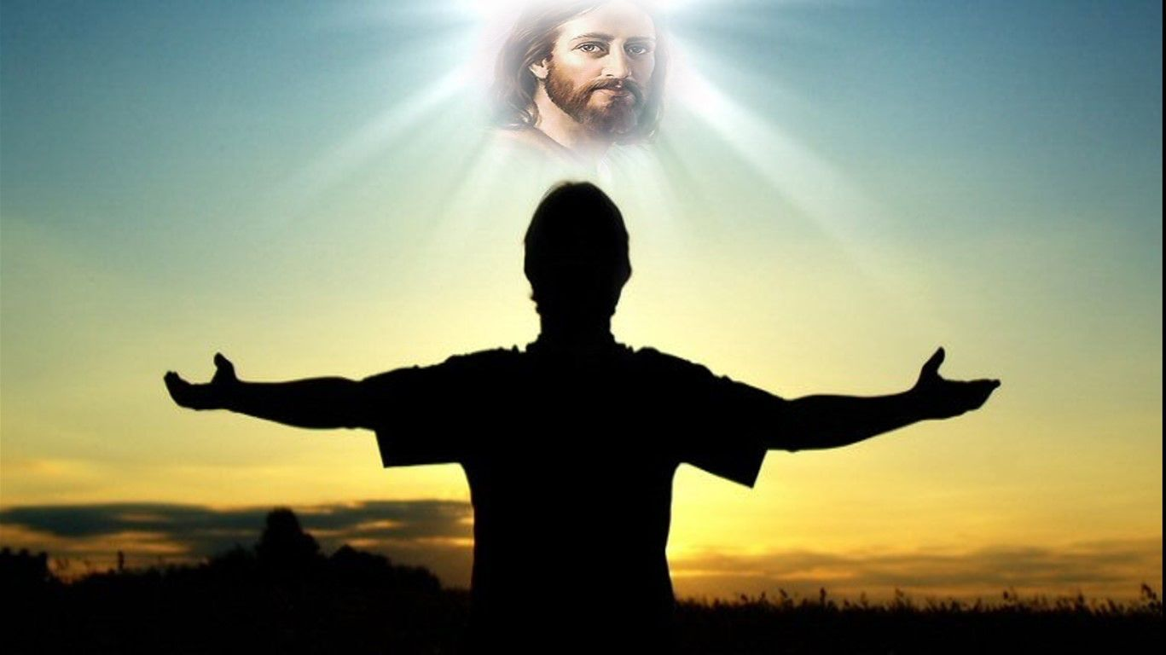
MEDITATIO
¿Qué ME dice el texto?
Motivación: La vida cristiana es un camino. Ser cristianos implica un compromiso muy serio que nos obliga a asumir riesgos y replantearnos con radicalidad nuestras prioridades.

Slide 25
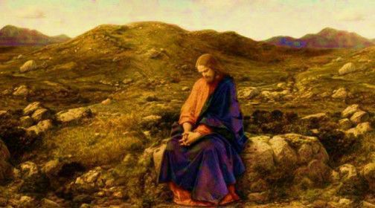
Jesús no tiene una morada estable, su condición es caminar, “no tiene donde reclinar la cabeza” (v. 58):
¿Soy capaz de renunciar a las cosas que tengo por seguir a Jesús?

Slide 26
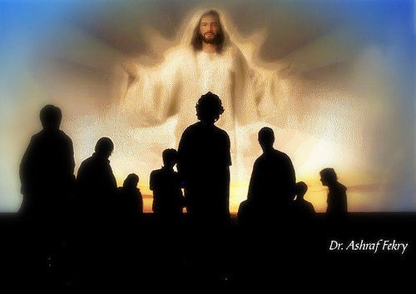
Seguir a Jesús es estar preparados para ir detrás de él “contra viento y marea”:
¿Somos así?, ¿Cuesta mucho ser discípulos de Jesús?, ¿Por qué cuesta tanto tener tiempo para hacer las cosas de Dios? .

Slide 27
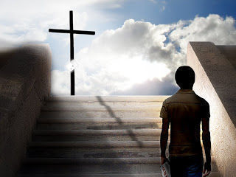
¿Miramos siempre nuestro pasado o vemos para
adelante?
¿Nos cuesta mucho vivir este presente de cristianos? ¿Me despedí de mi vida pasada o sigo con las mismas actitudes que tenía antes de convertirme?

Slide 28
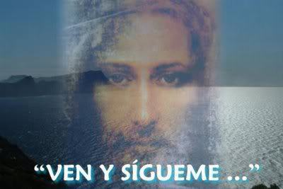
ORATIO
¿Qué le digo al Señor motivado por su Palabra?
Motivación: No es poca cosa seguir a Jesús, por eso necesitamos orar al Padre para que nos ayude a mantenernos en este camino que exige fidelidad y renuncias.

Slide 29
Luego de un tiempo de oración personal, podemos compartir en voz alta nuestra oración, siempre dirigiéndonos a Dios mediante la alabanza, la acción de gracias o la súplica confiada.

Slide 30
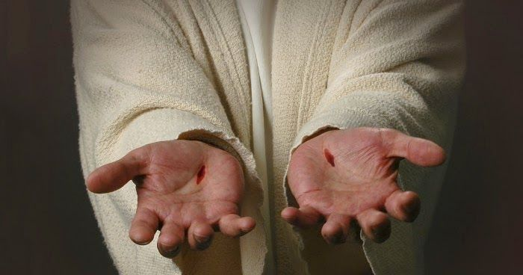
Salmo 15
Protégeme, Dios mío, que me refugio en ti, yo digo al Señor: “Tú eres mi bien”. El Señor, es la parte de mi herencia y mi copa; mi suerte está en tus manos.
Tú, Señor, eres la parte de mi heredad.

Slide 31
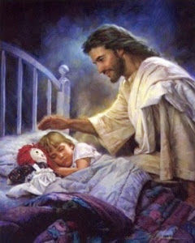
Bendeciré al Señor que me aconseja, hasta de noche me instruye internamente. Tengo siempre presente al
Señor, con él a mi
derecha no vacilaré.
Tú, Señor, eres la parte de mi heredad.

Slide 32
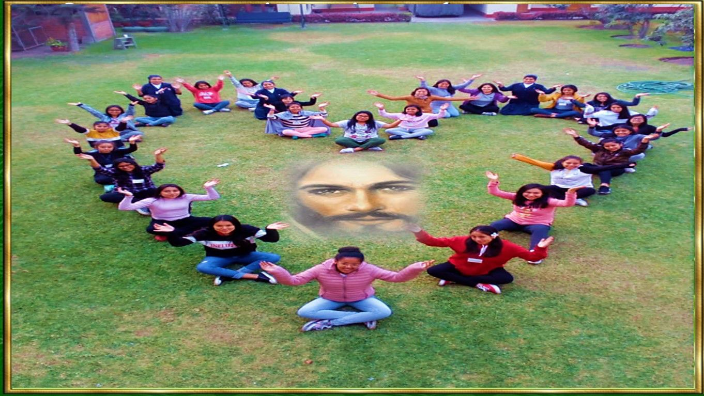
Por eso se me alegra el corazón, se gozan mis entrañas, y mi carne descansa serena. Porque no me entregarás a la muerte, ni dejarás a tu fiel conocer la corrupción.
Tú, Señor, eres mi copa y el lote de mi heredad.

Slide 33
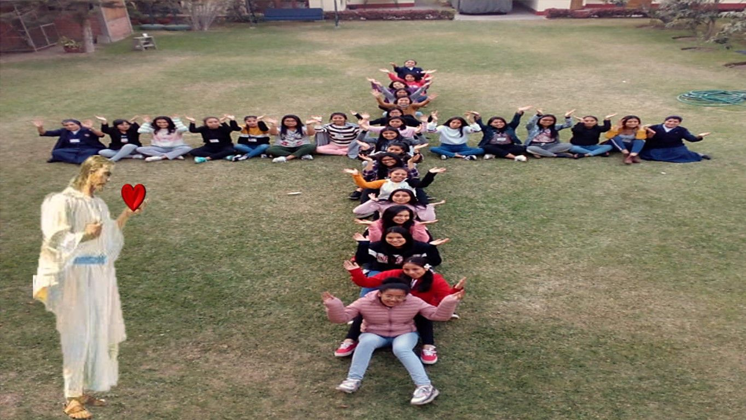
Me enseñarás el sendero de la vida, me saciarás de gozo en tu presencia, de alegría perpetua a tu derecha.
Tú, Señor, eres mi copa y el lote de mi heredad.

Slide 34
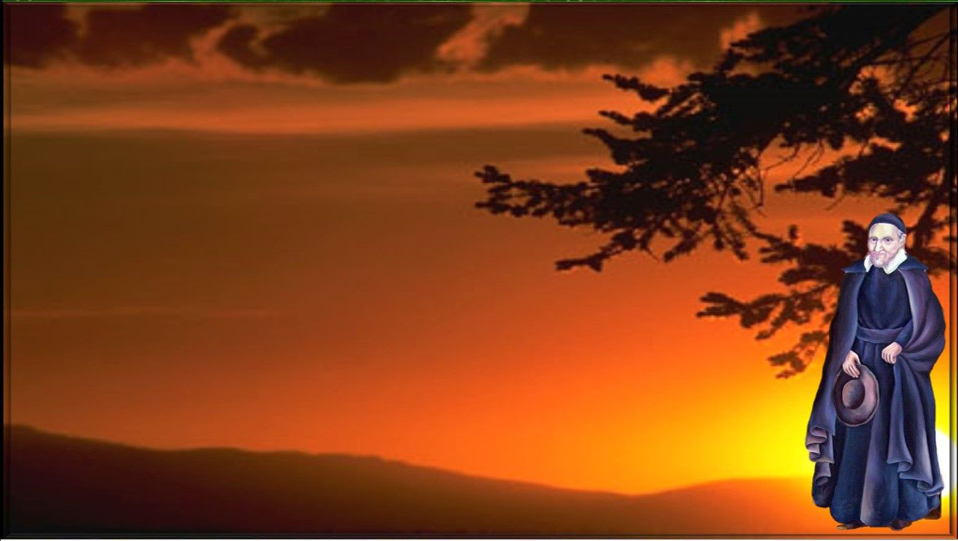
CONTEMPLATIO
¿Qué me lleva a hacer el texto?
Motivación: San Vicente, en una conferencia habla sobre la vocación del misionero y de las exigencias del seguimiento:
El estado de los misioneros es un estado conforme con las máximas evangélicas, que consiste en dejarlo y abandonarlo todo, como los apóstoles, para seguir a Jesucristo y para hacer lo que conviene, a imitación suya. Así pues, como me decía una persona en cierta ocasión, solamente el diablo tiene que decir algo en contra de este estado; porque ¿acaso hay algo más propio de un cristiano que ir de aldea en aldea ayudando al pobre pueblo a salvarse, como ven que se hace, con tantas fatigas e incomodidades? Fíjense en esos hermanos nuestros que están trabajando ahora en un pueblo de la diócesis de Evreux, donde tienen que dormir sobre paja.

Slide 35
¿Y para qué? Para hacer que vayan las almas al cielo mediante la instrucción y el sufrimiento.
¿No está esto muy cerca de lo que vino a hacer nuestro Señor? Él ni siquiera tenía una piedra donde reposar su cabeza, e iba y venía de un sitio a otro para ganarle almas a Dios, hasta que murió por ellas. Ciertamente, no podía hacernos comprender mejor cuánto las quiere, ni convencernos con mayor eficacia para que no ahorráramos esfuerzos para instruirlas en su doctrina y lavarlas en la fuente de su preciosa sangre. Si queremos que nos conceda esta gracia, hemos de esforzarnos en la humildad, pues cuanto más humilde sea uno, más caritativo será con el prójimo. (San Vicente de Paul XI,697)

Slide 36
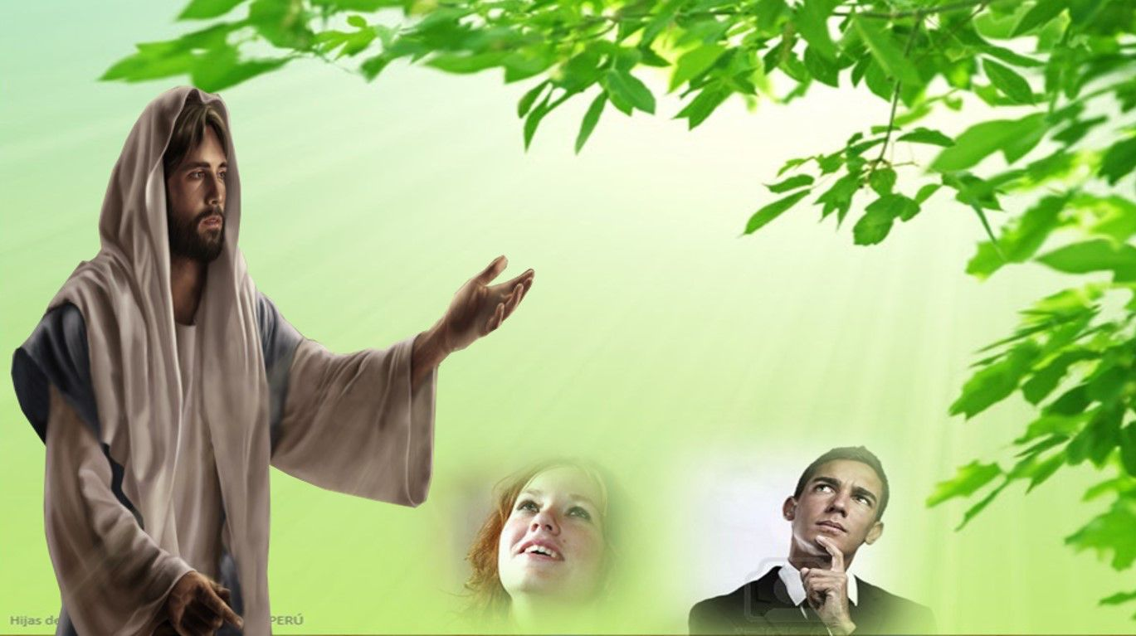
Compromiso:
¿Cuáles son las cosas que debo abandonar y renunciar para seguir al Señor?

Slide 37
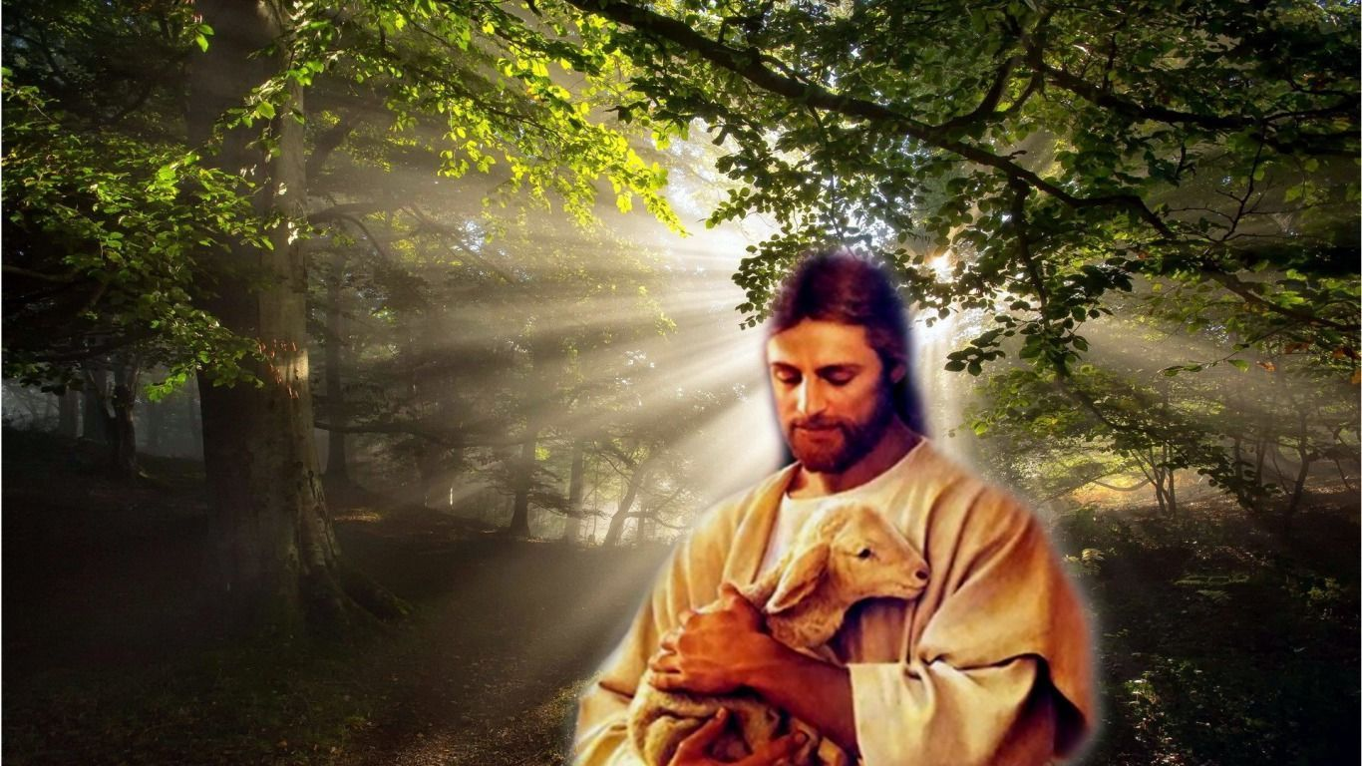
Oración
Señor Jesús, nos pides seguirte a ti,
seguirte incondicionalmente,
seguirte, asumiendo tu estilo de vida, seguirte, viviendo con tus actitudes, viviendo con tus disposiciones;
Hoy nos invitas a seguirte
para que nuestra vida refleje lo que eres Tú, para que nosotros te hagamos conocer con nuestra vida y nuestras actitudes.

Slide 38
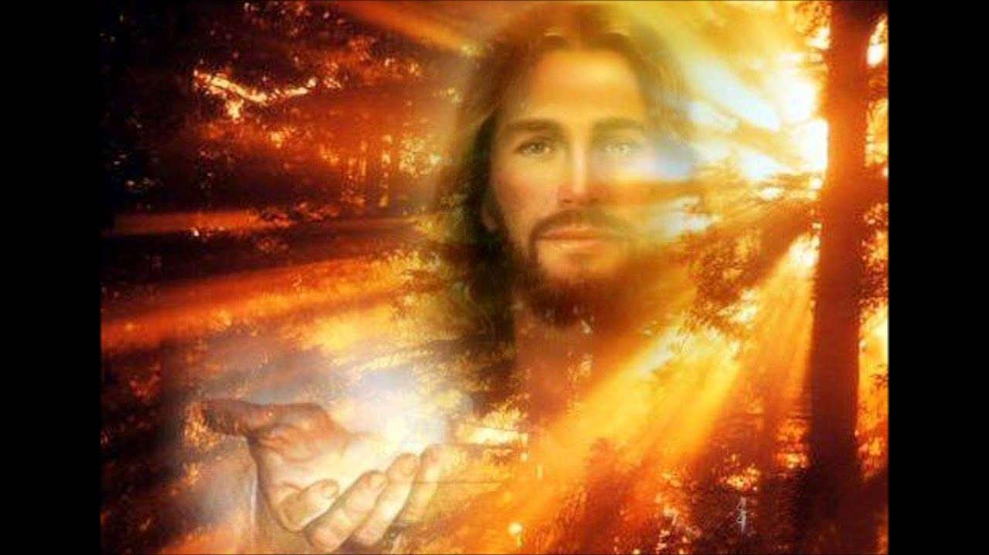
Por eso, Señor, te pido que me llenes de tu amor, que me des la gracia de confiar plenamente en ti, y así te siga, asumiendo tu estilo de vida,
viviendo con tus mismos sentimientos,
mirando la vida con tus ojos,
mostrando tu proyecto de amor
en mis gestos, en mis obras,
en mis actitudes,
mostrando así mi fe en ti.
Que así sea.

Slide 39
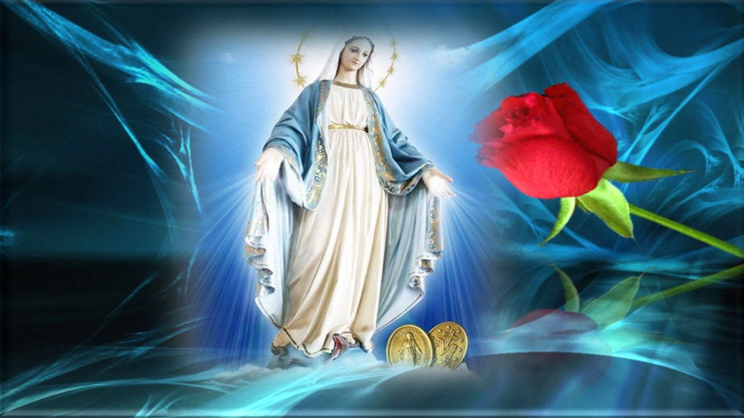
Texto de Lectio Divina: Padre César Chávez Alva (Chuno) C.ongregación de la Misión.
Power Point : Sor Pilar Caycho Vela - Hija de la Caridad de San Vicente de Paúl

